Slide 1
La PrEP en Bretagne

Slide 2

Un outil de formation en ligne pour tous les acteurs de la santé qui s’intéressent à la PrEP !
Notes:
Un projet conçu en pleine crise sanitaire : constitution du comité de pilotage en septembre 2019, première version disponible en décembre 2020 !
Conçu par les acteurs de la PrEP et mise en œuvre par Pépite-Santé

Slide 3
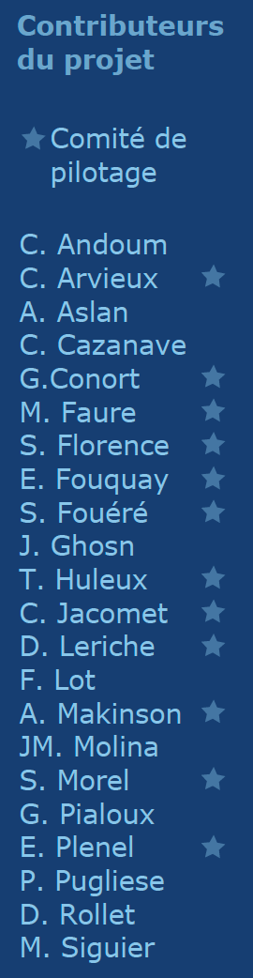
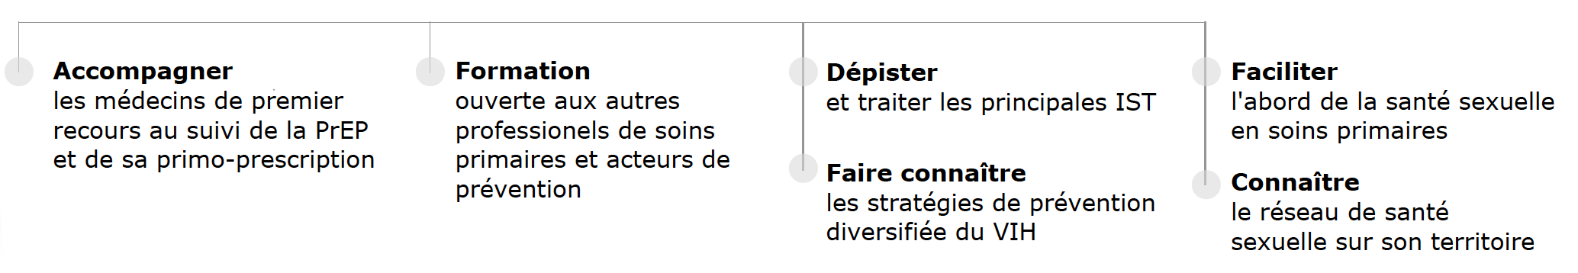
Une conception multidisciplinaire au service d’un parcours d’apprentissage

Slide 4
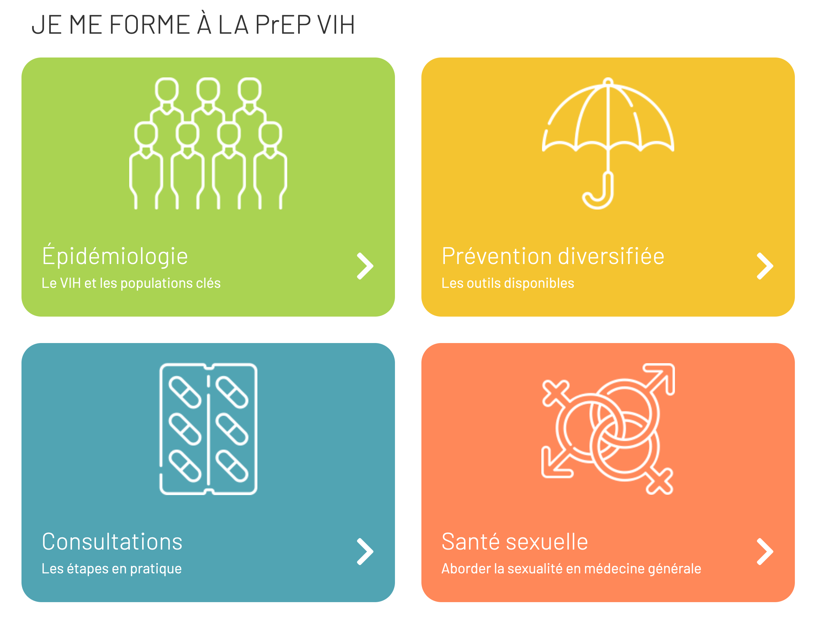

Un outil de formation modulaire
55’
46’
46’
44’
Notes:
Après inscription, il est possible de réaliser les 4 modules de façon indépendante et dans l’ordre de son choix.
Globalement, la formation dure 4h

Slide 5
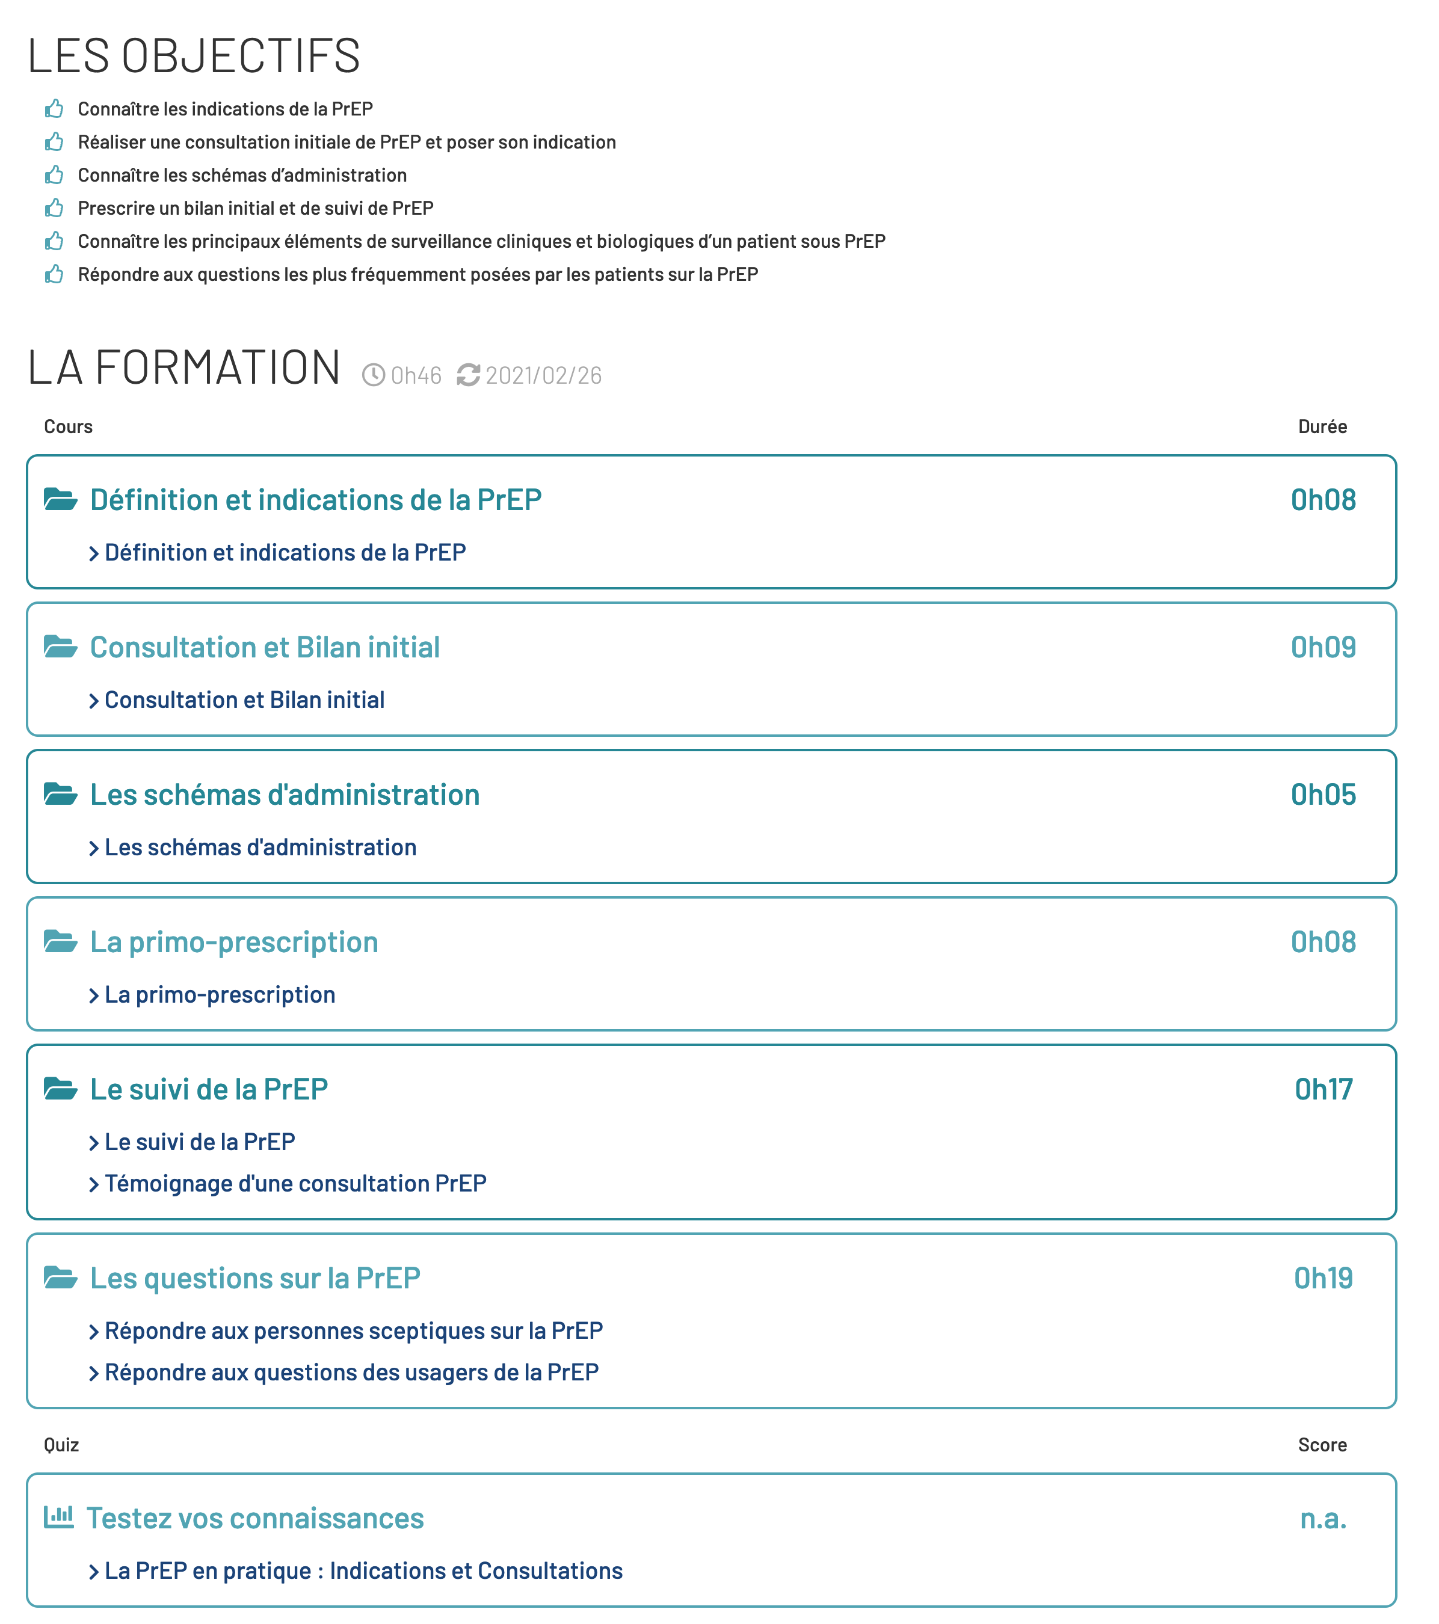
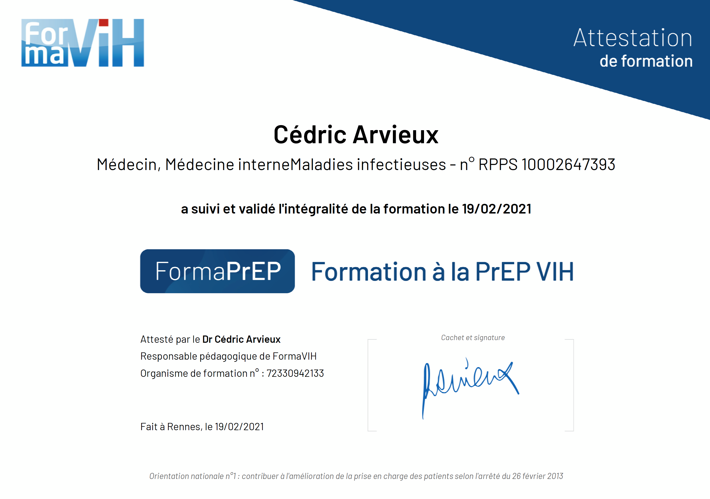
Exemple de déroulé : Les consultations
…………………………...
Notes:
Un exemple de module : les consultations. Comme on le voit, il est découpé en plusieurs parties permettant de bien visualiser le « parcours » que l’on va suivre au sein du module. Chaque module se conclue par une évaluation des connaissances.
A l’issue de la formation, une fois les 4 modules parcourus et les 4 évaluation de connaissances complétéesavec succès, un magnifique certificat de formation est délivré !

Slide 6
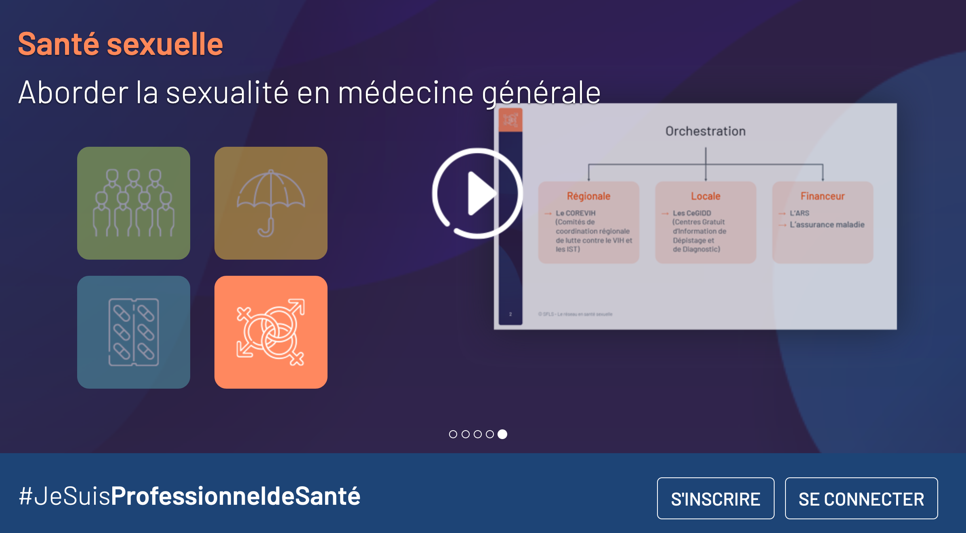

GO !
https://www.formaprep.org
Un outil amené à évoluer : ressources pratiques pour les prescripteurs, DPC, prise en compte des évolutions réglementaires, enrichissement avec les nouveaux outils de la PrEP…

Slide 7

Réponses rapides de la HAS

Slide 8

ChRonologie
Volonté d’extension de la primo prescription de la PrEP en médecine générale dès 2019
Obstacle : prescription initiale des antirétroviraux et renouvellement annuel réservé aux hôpitaux
Projet de décret en conseil d’état en janvier 2021 : rejet pour des raisons juridiques
  Non définition dans les textes de ce qu’est un « médecin experimenté »
Parades:
  Position-statement SPILF / SFLS
  Saisie de la HAS pour des « Recommandations rapides » par la DGS
Première réunion en février, texte validé le 6 avril !

Slide 9
Réponse rapide n°1 : la PrEP est un outil à part entière de la stratégie de prévention de l’infection au VIH. Elle s’adresse à des personnes (à partir de l’âge de 15 ans) exposées au risque de VIH.
L’information sur la PrEP peut être donnée à toute personne potentiellement exposée au VIH au cours de sa vie sexuelle.
Réponse rapide n°2 : l’identification des personnes exposées au VIH, pour lesquelles la PrEP est adaptée, nécessite une approche individualisée qui tient compte des expositions passées et futures.
Réponse rapide n°3 : les indications de la PrEP ne doivent pas être utilisées comme des critères de sélection mais servent à guider la discussion avec le patient et à l’aider à prendre une décision partagée quant à l’utilisation de la PrEP.
Réponse rapide n°4 : tout médecin peut faire la première prescription et le renouvellement de la PrEP : en ville, en CeGIDD, en centre de santé, à l’hôpital, en établissement social ou médico- social, …
Pour être accompagné dans sa prescription, le médecin peut :
suivre une formation ouverte à distance (formaprep via www.formaPrEP.org), une formation médicale continue (ANDPC, FAF) ;
faire appel aux réseaux de santé expérimentés dans cette prise en charge, comme les CeGIDD (centre gratuit d’information, de dépistage et de diagnostic), les COREVIH (Coordination régionale de lutte contre l'infection à VIH) dont l’annuaire est disponible sur le site de la SFLS, ou à une CPTS (Communauté professionnelle territoriales de santé), une MSP (Maison de santé pluriprofessionnelle), les centres de santé qui incluraient la santé sexuelle dans leurs thématiques ;
consulter les sites d’aide à la prescription et au suivi (VIHclic, brochure AIDES, …)
Réponse rapide n°5 : si l’indication de PrEP est posée, celle-ci peut être initiée dès la première consultation en fonction des résultats récents d’une sérologie VIH, d’une estimation du débit de filtration glomérulaire par un dosage de la créatinine et d’une sérologie VHB.
Réponse rapide n°6 : la consultation initiale et les consultations de suivi peuvent être réalisées en téléconsultation en accord avec la personne et dans le cadre de la réglementation.

Slide 10
Réponse rapide n°1 : la PrEP est un outil à part entière de la stratégie de prévention de l’infection au VIH. Elle s’adresse à des personnes (à partir de l’âge de 15 ans) exposées au risque de VIH.
L’information sur la PrEP peut être donnée à toute personne potentiellement exposée au VIH au cours de sa vie sexuelle.
Réponse rapide n°2 : l’identification des personnes exposées au VIH, pour lesquelles la PrEP est adaptée, nécessite une approche individualisée qui tient compte des expositions passées et futures.
Réponse rapide n°3 : les indications de la PrEP ne doivent pas être utilisées comme des critères de sélection mais servent à guider la discussion avec le patient et à l’aider à prendre une décision partagée quant à l’utilisation de la PrEP.
Réponse rapide n°4 : tout médecin peut faire la première prescription et le renouvellement de la PrEP : en ville, en CeGIDD, en centre de santé, à l’hôpital, en établissement social ou médico- social, …
Pour être accompagné dans sa prescription, le médecin peut :
suivre une formation ouverte à distance (formaprep via www.formaPrEP.org), une formation médicale continue (ANDPC, FAF) ;
faire appel aux réseaux de santé expérimentés dans cette prise en charge, comme les CeGIDD (centre gratuit d’information, de dépistage et de diagnostic), les COREVIH (Coordination régionale de lutte contre l'infection à VIH) dont l’annuaire est disponible sur le site de la SFLS, ou à une CPTS (Communauté professionnelle territoriales de santé), une MSP (Maison de santé pluriprofessionnelle), les centres de santé qui incluraient la santé sexuelle dans leurs thématiques ;
consulter les sites d’aide à la prescription et au suivi (VIHclic, brochure AIDES, …)
Réponse rapide n°5 : si l’indication de PrEP est posée, celle-ci peut être initiée dès la première consultation en fonction des résultats récents d’une sérologie VIH, d’une estimation du débit de filtration glomérulaire par un dosage de la créatinine et d’une sérologie VHB.
Réponse rapide n°6 : la consultation initiale et les consultations de suivi peuvent être réalisées en téléconsultation en accord avec la personne et dans le cadre de la réglementation.

Slide 11
Réponse rapide n°1 : la PrEP est un outil à part entière de la stratégie de prévention de l’infection au VIH. Elle s’adresse à des personnes (à partir de l’âge de 15 ans) exposées au risque de VIH.
L’information sur la PrEP peut être donnée à toute personne potentiellement exposée au VIH au cours de sa vie sexuelle.
Réponse rapide n°2 : l’identification des personnes exposées au VIH, pour lesquelles la PrEP est adaptée, nécessite une approche individualisée qui tient compte des expositions passées et futures.
Réponse rapide n°3 : les indications de la PrEP ne doivent pas être utilisées comme des critères de sélection mais servent à guider la discussion avec le patient et à l’aider à prendre une décision partagée quant à l’utilisation de la PrEP.
Réponse rapide n°4 : tout médecin peut faire la première prescription et le renouvellement de la PrEP : en ville, en CeGIDD, en centre de santé, à l’hôpital, en établissement social ou médico- social, …
Pour être accompagné dans sa prescription, le médecin peut :
suivre une formation ouverte à distance (formaprep via www.formaPrEP.org), une formation médicale continue (ANDPC, FAF) ;
faire appel aux réseaux de santé expérimentés dans cette prise en charge, comme les CeGIDD (centre gratuit d’information, de dépistage et de diagnostic), les COREVIH (Coordination régionale de lutte contre l'infection à VIH) dont l’annuaire est disponible sur le site de la SFLS, ou à une CPTS (Communauté professionnelle territoriales de santé), une MSP (Maison de santé pluriprofessionnelle), les centres de santé qui incluraient la santé sexuelle dans leurs thématiques ;
consulter les sites d’aide à la prescription et au suivi (VIHclic, brochure AIDES, …)
Réponse rapide n°5 : si l’indication de PrEP est posée, celle-ci peut être initiée dès la première consultation en fonction des résultats récents d’une sérologie VIH, d’une estimation du débit de filtration glomérulaire par un dosage de la créatinine et d’une sérologie VHB.
Réponse rapide n°6 : la consultation initiale et les consultations de suivi peuvent être réalisées en téléconsultation en accord avec la personne et dans le cadre de la réglementation.

Slide 12
Réponse rapide n°1 : la PrEP est un outil à part entière de la stratégie de prévention de l’infection au VIH. Elle s’adresse à des personnes (à partir de l’âge de 15 ans) exposées au risque de VIH.
L’information sur la PrEP peut être donnée à toute personne potentiellement exposée au VIH au cours de sa vie sexuelle.
Réponse rapide n°2 : l’identification des personnes exposées au VIH, pour lesquelles la PrEP est adaptée, nécessite une approche individualisée qui tient compte des expositions passées et futures.
Réponse rapide n°3 : les indications de la PrEP ne doivent pas être utilisées comme des critères de sélection mais servent à guider la discussion avec le patient et à l’aider à prendre une décision partagée quant à l’utilisation de la PrEP.
Réponse rapide n°4: en ville, en CeGIDD, en centre de santé, à l’hôpital, en établissement social ou médico- social, …
Pour être accompagné dans sa prescription, le médecin peut :
suivre une formation ouverte à distance (formaprep via www.formaPrEP.org), une formation médicale continue (ANDPC, FAF) ;
faire appel aux réseaux de santé expérimentés dans cette prise en charge, comme les CeGIDD (centre gratuit d’information, de dépistage et de diagnostic), les COREVIH (Coordination régionale de lutte contre l'infection à VIH) dont l’annuaire est disponible sur le site de la SFLS, ou à une CPTS (Communauté professionnelle territoriales de santé), une MSP (Maison de santé pluriprofessionnelle), les centres de santé qui incluraient la santé sexuelle dans leurs thématiques ;
consulter les sites d’aide à la prescription et au suivi (VIHclic, brochure AIDES, …)
Réponse rapide n°5 : si l’indication de PrEP est posée, celle-ci peut être initiée dès la première consultation en fonction des résultats récents d’une sérologie VIH, d’une estimation du débit de filtration glomérulaire par un dosage de la créatinine et d’une sérologie VHB.
Réponse rapide n°6 : la consultation initiale et les consultations de suivi peuvent être réalisées en téléconsultation en accord avec la personne et dans le cadre de la réglementation.

Slide 13
Réponse rapide n°1 : la PrEP est un outil à part entière de la stratégie de prévention de l’infection au VIH. Elle s’adresse à des personnes (à partir de l’âge de 15 ans) exposées au risque de VIH.
L’information sur la PrEP peut être donnée à toute personne potentiellement exposée au VIH au cours de sa vie sexuelle.
Réponse rapide n°2 : l’identification des personnes exposées au VIH, pour lesquelles la PrEP est adaptée, nécessite une approche individualisée qui tient compte des expositions passées et futures.
Réponse rapide n°3 : les indications de la PrEP ne doivent pas être utilisées comme des critères de sélection mais servent à guider la discussion avec le patient et à l’aider à prendre une décision partagée quant à l’utilisation de la PrEP.
Réponse rapide n°4: en ville, en CeGIDD, en centre de santé, à l’hôpital, en établissement social ou médico- social, …
Pour être accompagné dans sa prescription, le médecin peut :
suivre une formation ouverte à distance (formaprep via www.formaPrEP.org), une formation médicale continue (ANDPC, FAF) ;
faire appel aux réseaux de santé expérimentés dans cette prise en charge, comme les CeGIDD (centre gratuit d’information, de dépistage et de diagnostic), les COREVIH (Coordination régionale de lutte contre l'infection à VIH) dont l’annuaire est disponible sur le site de la SFLS, ou à une CPTS (Communauté professionnelle territoriales de santé), une MSP (Maison de santé pluriprofessionnelle), les centres de santé qui incluraient la santé sexuelle dans leurs thématiques ;
consulter les sites d’aide à la prescription et au suivi (VIHclic, brochure AIDES, …)
Réponse rapide n°5 : si l’indication de PrEP est posée, celle-ci peut être initiée dès la première consultation en fonction des résultats récents d’une sérologie VIH, d’une estimation du débit de filtration glomérulaire par un dosage de la créatinine et d’une sérologie VHB.
Réponse rapide n°6 : la consultation initiale et les consultations de suivi peuvent être réalisées en téléconsultation en accord avec la personne et dans le cadre de la réglementation.

Slide 14
Délais de RDV PrEP en Bretagne
Une enquête flash – Avril 2021

Slide 15
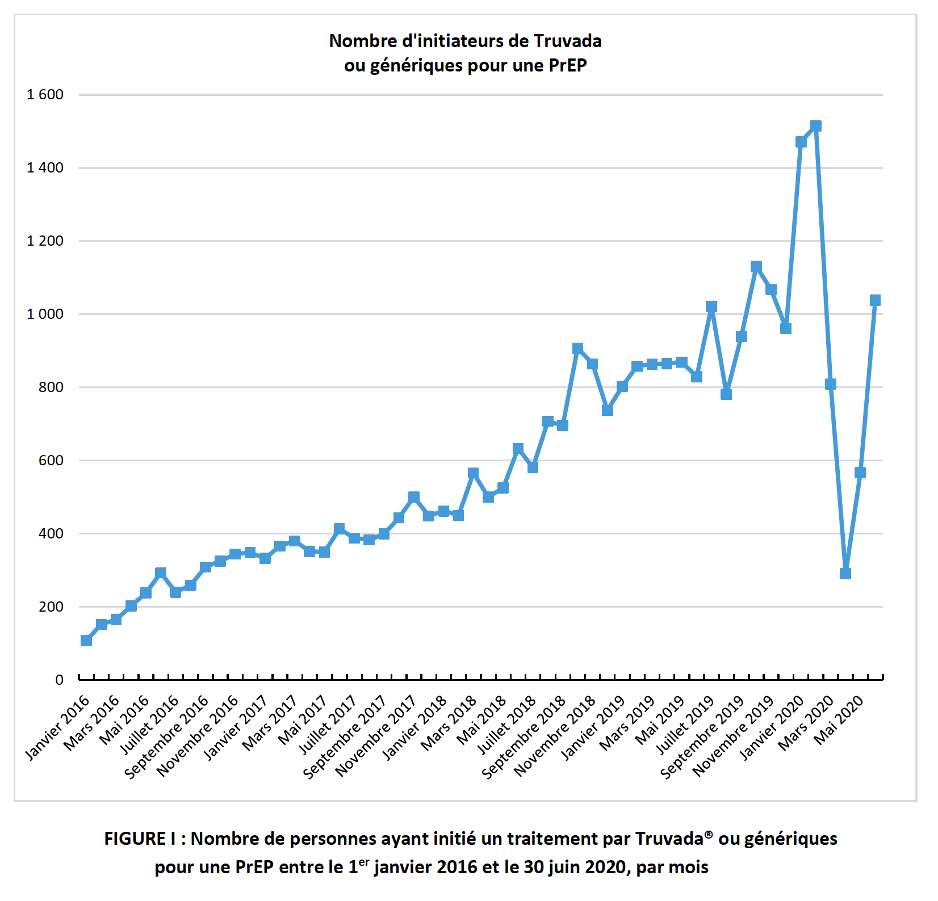
Rappels
Données Epiphare , 1er décembre 2020

Slide 16
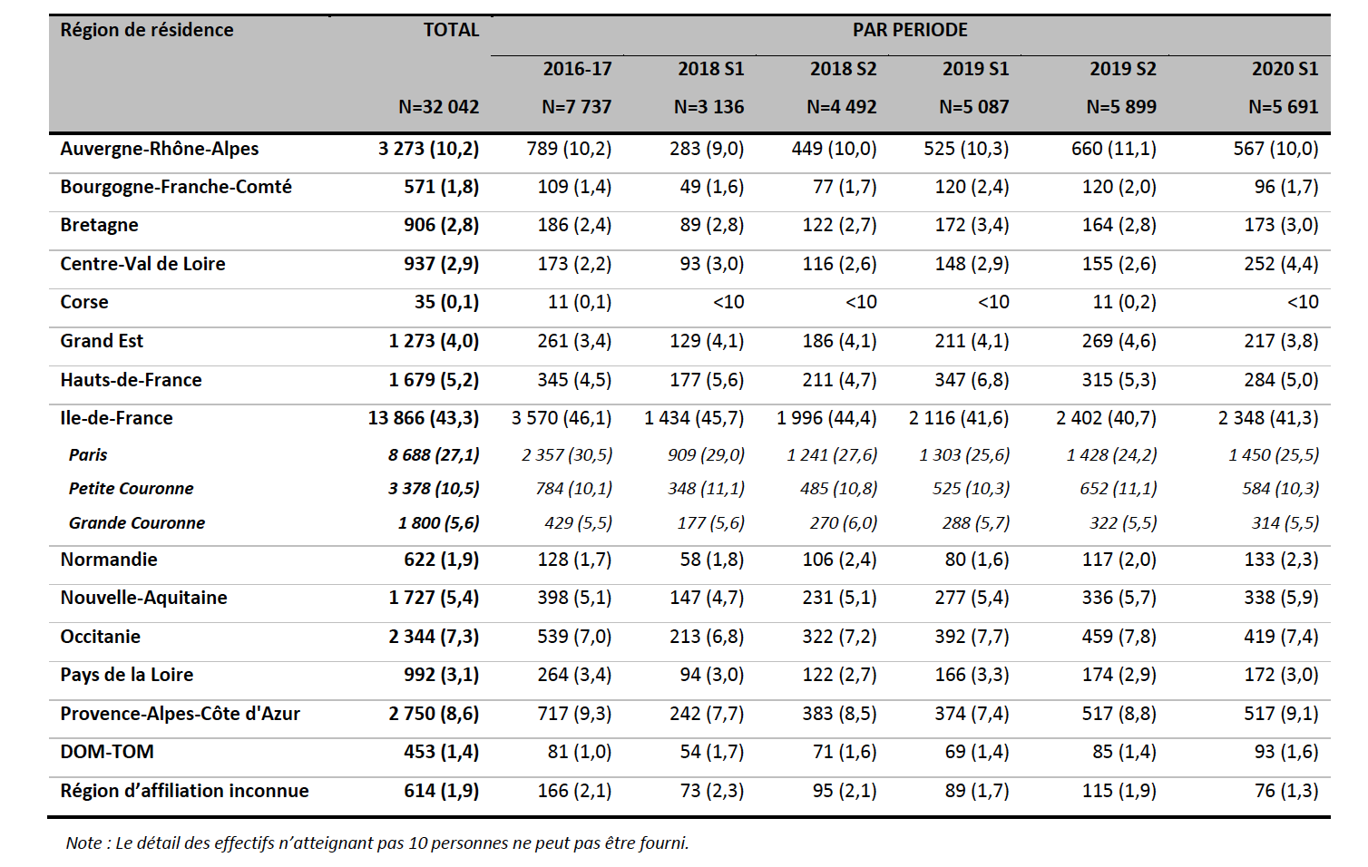
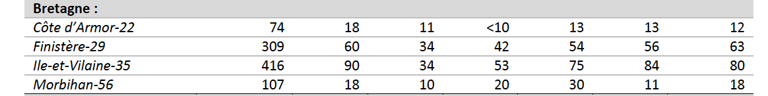

Slide 17
Répartition PrEP et population en Bretagne
 | Nombre de PrEP | % PreP bretonne | % pop bretonne
Ille et vilaine | 416 | 46 % | 32 %
Finistère | 309 | 34 % | 27 %
Morbihan | 107 | 12 % | 23 %
Côtes d’Armor | 74 | 8 % | 18 %

Slide 18
Enquête « un jour donné » - Rendez-vous Prep en Bretagne
Appels passés le 12/04
« Allo bonjour, je voudrais un RDV pour une PrEP, quelle va être la date à laquelle je verrai le médecin ? »
Ville | CeGidd | Service Consultation
Quimper | - | 15 avril (J3)
Brest | - | 19 avril (J7)
Morlaix | 12/04 (J0) ou semaine prochaine | -
Vannes | 26 avril (J14) | Suivi uniquement
Lorient | 13 avril (J1) | Suivi uniquement
Pontivy | J0 ou dans la semaine (lundi ou vendredi en général) | Suivi uniquement
Rennes | 25/05/21(J43) | 28/04/21 (J16) 27/05/21(J45)
St Malo | Suivi uniquement | 12/05/2021 (J30)
St Brieuc | Suivi uniquement | 11/06/21 (J60)

Slide 19
Evolution des délais de RDV à Rennes de 2018 à 2020

Slide 20
Discussion !

